Slide 1
Теория вероятностей и математическая статистика. Лекция 12
Преподаватель:
к.т.н., доцент каф ЭСВМ
Елена Владимировна Сидорова
E-mail:
TV.09.03.02.NNTU@yandex.ru
Аттестация:
экзамен

Slide 2
Оценка параметров генеральной совокупности
Точечные оценки неизвестных параметров
Интервальные оценки неизвестных параметров

Slide 3
Точечные оценки параметров
Пусть распределение признака Х генеральной совокупности задается вероятностями P(x_{i}, Ѳ) для дискретной СВ или плотностью вероятности φ(x, ϴ) для непрерывной СВ, которые зависят от некоторого неизвестного параметра ϴ.
Этим параметром может быть, например, параметр λ для экспоненциального закона распределения или параметры а и σ нормального закона распределения.

Slide 4
На практике о величине неизвестного параметра ϴ генеральной совокупности можно судить по конечной выборке {x₁, x₂, …,x_{n}} объема n из генеральной совокупности.
Статистикой (оценкой) ϴ̅_{n} параметра ϴ называется любая функция от значений выборки {x₁, x₂, …,x_{n}}.
Сам параметр ϴ является некоторым постоянным числом, которое представляет истинное значение параметра генеральной совокупности.

Slide 5
Статистику ϴ̅_{n} следует выбирать таким образом, чтобы ее значение как можно точнее оценивало значение неизвестного параметра ϴ.
Чем больше объем выборки, тем ближе статистика ϴ̅_{n} к истинному значению ϴ.

Slide 6
Точечные оценки неизвестных параметров
Оценка ϴ̅_{n} называется несмещенной, если ее математическое ожидание равно ϴ.
Несмещенная оценка ϴ̅_{n} называется эффективной, если ее дисперсия является наименьшей среди всех возможных оценок параметра ϴ, вычисленных по одному и тому же объему выборки.
Оценка ϴ̅_{n} называется состоятельной, если она удовлетворяет закону больших чисел, то есть сходится по вероятности к оцениваемому параметру ϴ.
В качестве статистических оценок параметров генеральной совокупности желательно использовать оценки, удовлетворяющие одновременно требованиям несмещенности, состоятельности и эффективности. Однако достичь этого удается не всегда.

Slide 7
Точечные оценки числовых параметров генеральной совокупности
Пусть a – матожидание генеральной совокупности, σ² – дисперсия генеральной совокупности, p- доля некоторого признака в генеральной совокупности.
Рассмотрим выборку {x₁, x₂, …,x_{n}} из генеральной совокупности и найдем точечные оценки генерального среднего a и генеральной дисперсии σ².

Slide 8
Точечная оценка генерального среднего a
Точечной оценкой генерального среднего а является выборочное среднее вариационного ряда x̅.
Эта оценка является несмещенной.

Slide 9
Точечная оценка генеральной дисперсии σ²
Точечной оценкой генеральной дисперсии σ² являются:
Смещенная оценка -выборочная дисперсия
Несмещенная состоятельная оценка – исправленная выборочная дисперсия

Slide 10
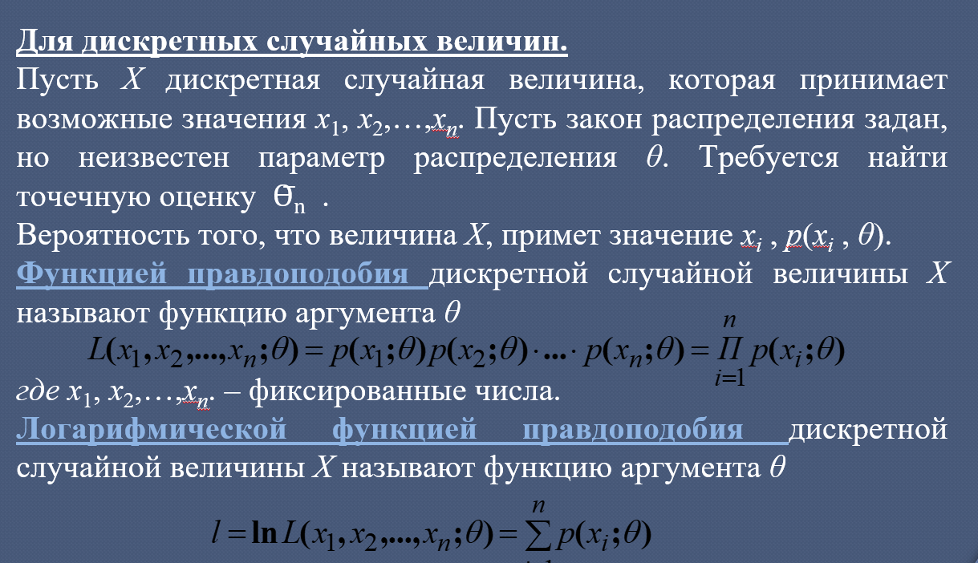
Метод максимального правдоподобия

Slide 11
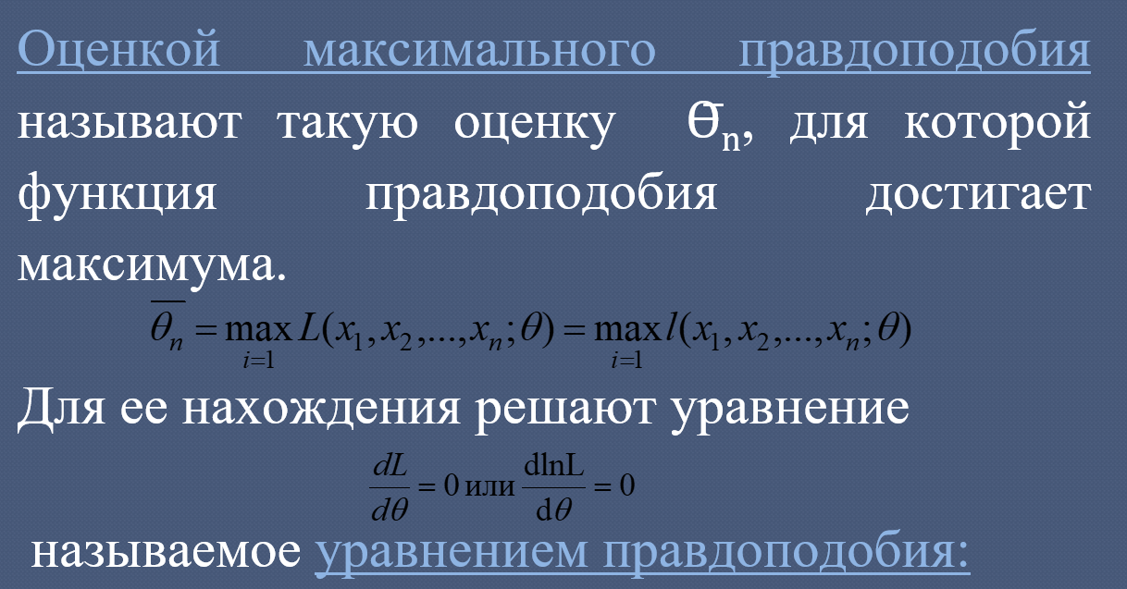
Метод максимального правдоподобия

Slide 12
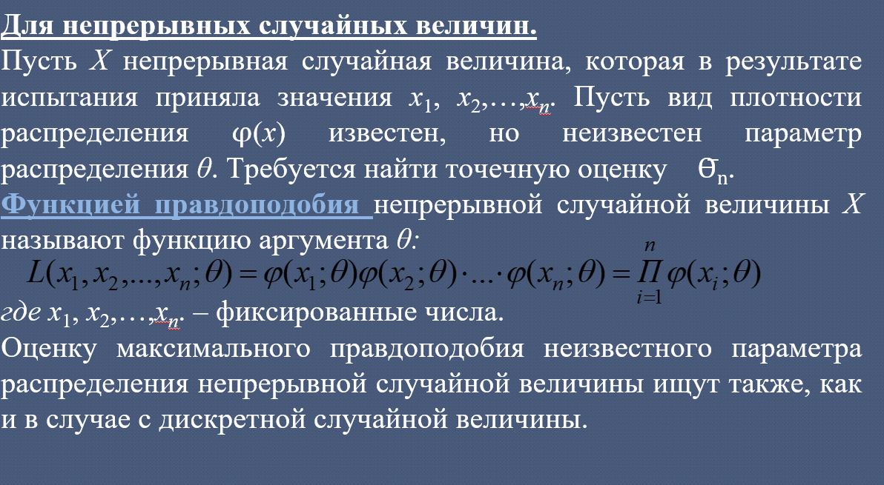
Метод максимального правдоподобия

Slide 13
В качестве примера метода максимального правдоподобия, найдем точечную оценку для генеральной доли признака p.
Пусть в n проведенных испытаниях признак появился в m из них.
Составим функцию правдоподобия для дискретной СВ
L=p^{m}(1-p)^{(n-m)}
Прологарифмируем
lnL=m*lnp+(n-m)ln(1-p)
Возьмем производную по p и приравняем к 0 для достижения максимума правдоподобия
dlnL/dp=m/p+(n-m)/(1-p)=0
Решая уравнение, получаем точечную оценку генеральной доли признака p:
p̅=m/n
Оценка является несмещенной и эффективной.

Slide 14
Интервальные оценки параметров
Интервальная оценка параметра дает возможность определить точность и надежность его оценки.
Интервальной оценкой параметра θ называется интервал (α,β), который с заданной вероятностью γ накрывает неизвестное значение этого параметра.
Интервал (α,β) называется доверительным интервалом, вероятность γ - доверительной вероятностью или уровнем надежности, вероятность α=(1-ϒ) – уровнем значимости.
Обычно уровень надежности берется от 0,95 до 1.

Slide 15
Обычно доверительный интервал симметричен относительно точечной оценки ϴ̅_{n} , т.е. имеет вид (ϴ̅_{n} –Δ; ϴ̅_{n} +Δ), где Δ - предельная ошибка выборки. Причем вероятность P{| ϴ̅_{n} –ϴ|<Δ}=ϒ.

Slide 16
Рассмотрим генеральную совокупность объема N и выборку из нее {x₁, x₂, …,x_{n}}. Для нее имеем:
выборочное среднее – х̅
выборочную дисперсию – S²
выборочное среднее квадратическое отклонение - S
выборочную долю признака – w=m/n
уровень надежности - ϒ

Slide 17

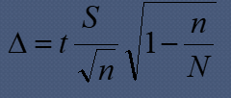
Доверительный интервал для генерального среднего a
а) для повторной выборки
б) для бесповторной выборки
Величина t определяется:
при n>30 из таблицы значений функции Лапласа Ф(t)=γ или по таблице значений функции распределения усеченного стандартного нормального закона F_{ус} (t)=ϒ/2.
при n≤30 из таблицы значений распределения Стьюдента для (n-1) степени свободы и

Slide 18

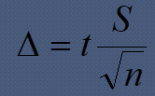
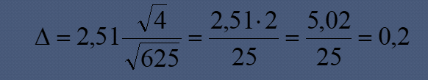
Пример 1: Для определения среднего процентного содержания белка в зернах пшеницы было отобрано 625 зерен, обследование которых показало, что выборочное среднее равно 16,8, а выборочная дисперсия равна 4. Чему равна с вероятностью 0,988 предельная ошибка выборки?
Решение. По условию задачи . Так как генеральная совокупность бесконечна, то используем формулу для повторной выборки при определении предельной ошибки:
Значение t находим при n>30 из условия Ф(t)=γ, т.е. Ф(t)=0,988. По таблице значений функции Лапласа найдем: t=2,51. Подставим в формулу предельной ошибки

Slide 19
Тогда при уровне надежности ϒ=0,988 доверительный интервал для генерального среднего a
16,8-0,2<a<16,8+0,2
16,6<a<17
Целые и десятые доли х | Сотые доли х
 | 0 | 1 | 2 | 3 | 4 | 5 | 6 | 7 | 8 | 9
2,4 | 0,9836 | 0,9841 | 0,9845 | 0,9849 | 0,9853 | 0,9857 | 0,9861 | 0,9865 | 0,9869 | 0,9872
2,5 | 0,9876 | 0,9879 | 0,9883 | 0,9886 | 0,9889 | 0,9892 | 0,9895 | 0,9898 | 0,9901 | 0,9904
2,6 | 0,9907 | 0,9910 | 0,9912 | 0,9915 | 0,9917 | 0,9920 | 0,9922 | 0,9924 | 0,9926 | 0,9928

Slide 20
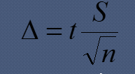
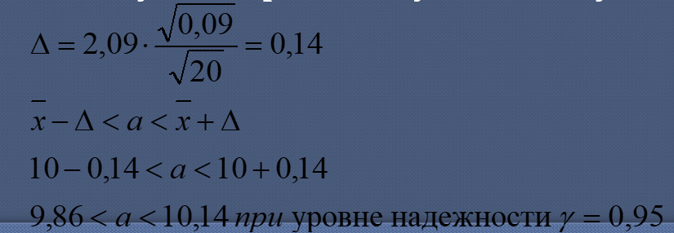
Пример 2: Измерение массы 20 случайно отобранных после изготовления деталей дало х̅=10г. Выборочная дисперсия составила S²=0,09. Определить с вероятность 0,95 средний вес деталей во всей партии.
Решение. Здесь n=20<30 и неизвестен объем генеральной совокупности. Тогда для предельной ошибки выборки Δ воспользуемся формулой
По таблице распределения Стьюдента для γ=0,95 и степени свободы (n-1)=20-1=19 находим t=2,09. Тогда получим предельную ошибку выборки

Slide 21
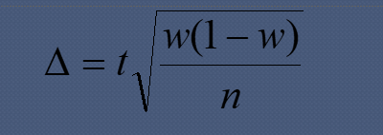
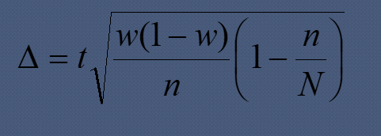
Доверительный интервал для генеральной доли признака (только при n>30)
а) для повторной выборки
б) для бесповторной выборки
Величина t определяется из функции Лапласа Ф(t)=γ или по таблице значений функции распределения усеченного стандартного нормального закона F_{ус} (t)=ϒ/2.

Slide 22

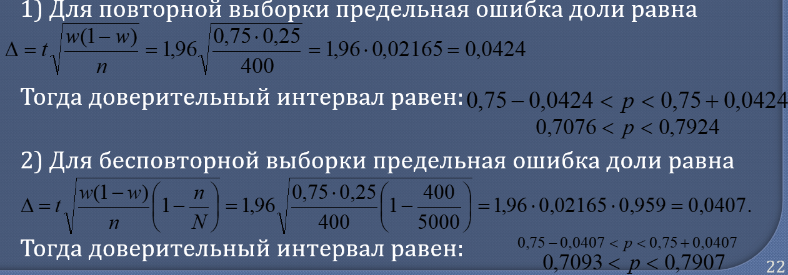
Пример 3: В партии, содержащей 5000 изделий, проверено 400. Среди них оказалось 300 изделий высшего сорта. Найти с надежностью 0,95 доверительный интервал для доли изделий высшего сорта в случаях повторной и бесповторной выборок.
Решение. По условию задачи имеем:
По значению функции Лапласа Ф(t)=0,95 определим t=1,96.
1) Для повторной выборки предельная ошибка доли равна
Тогда доверительный интервал равен:
2) Для бесповторной выборки предельная ошибка доли равна
Тогда доверительный интервал равен:
х | Сотые доли х
 | 0 | 1 | 2 | 3 | 4 | 5 | 6 | 7 | 8 | 9
1,9 | 0,9426 | 0,9439 | 0,9451 | 0,9464 | 0,9476 | 0,9488 | 0,9500 | 0,9512 | 0,9523 | 0,9533

Slide 23

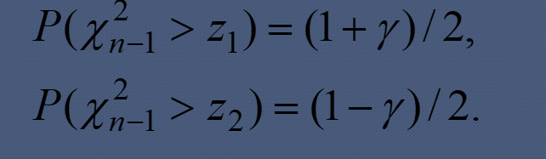
Доверительный интервал для генеральной дисперсии σ²
где z₁<z₂ определяются из условия
Они определяются по таблице распределения Хи-квадрат (Пирсона) со степенью свободы (n-1) из условий

Slide 24
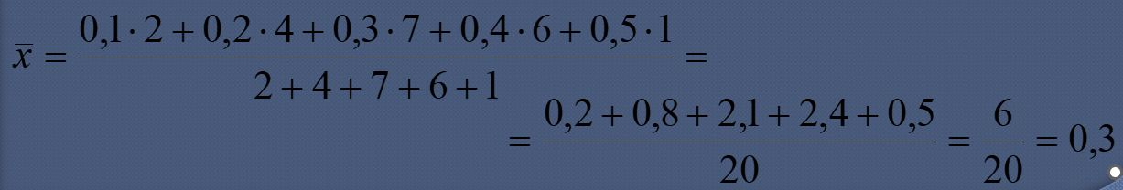
Пример 4: Признак Х генеральной совокупности распределен нормально. Имеется выборка в виде таблицы
Найти доверительный интервал, накрывающий среднее квадратическое отклонение с вероятностью 0,99.
Решение. Вычислим выборочные характеристики:
x_{i} | 0,1 | 0,2 | 0,3 | 0,4 | 0,5
n_{i} | 2 | 4 | 7 | 6 | 1

Slide 25
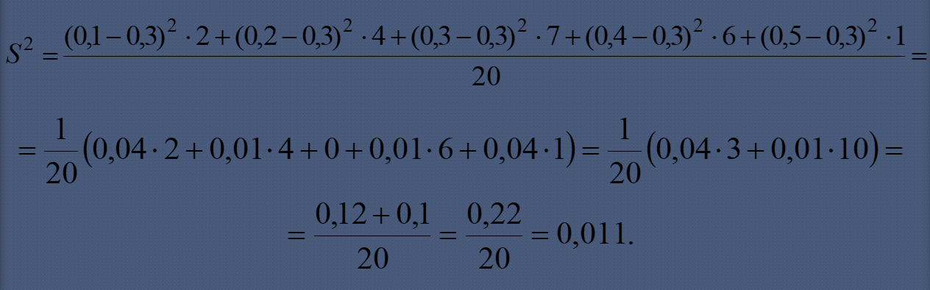
Пример 4(продолжение)

Slide 26
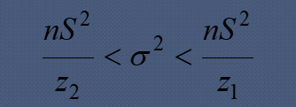
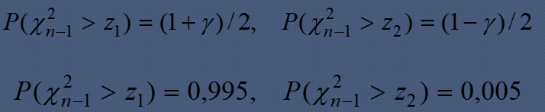

Пример 4(продолжение)
По условию задачи n=20, γ=0,99.
Доверительный интервал для генеральной дисперсии равен:
где z₁ и z₂ определяются из условий:
т.е.
Найдем по таблице критерия Пирсона (Хи-квадрат) и числу степеней свободы 20-1=19

Slide 27
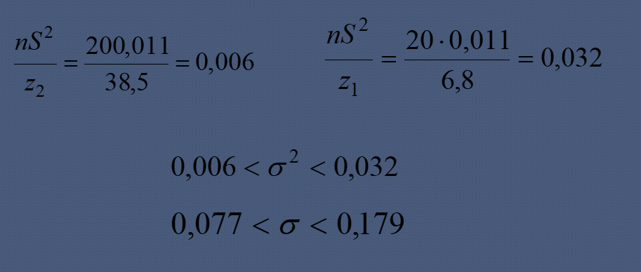
Пример 4(продолжение)

Slide 28
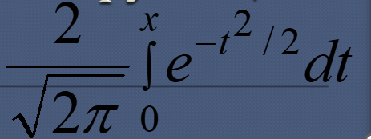

Таблица значений функции Лапласа Ф(х)=
Целые и десятые доли х | Сотые доли х
 | 0 | 1 | 2 | 3 | 4 | 5 | 6 | 7 | 8 | 9
1,3 | 0,8054 | 0,8098 | 0,8132 | 0,8165 | 0,8198 | 0,8230 | 0,8262 | 0,8293 | 0,8324 | 0,8355
1,4 | 0,8385 | 0,8415 | 0,8444 | 0,8473 | 0,8501 | 0,8529 | 0,8557 | 0,8584 | 0,8611 | 0,8638
1,5 | 0,8664 | 0,8690 | 0,8715 | 0,8740 | 0,8764 | 0,8789 | 0,8812 | 0,8836 | 0,8859 | 0,8882
1,6 | 0,8904 | 0,8926 | 0,8948 | 0,8969 | 0,8990 | 0,9011 | 0,9031 | 0,9051 | 0,9070 | 0,9090
1,7 | 0,9109 | 0,9127 | 0,9146 | 0,9164 | 0,9181 | 0,9199 | 0,9216 | 0,9233 | 0,9249 | 0,9265
1,8 | 0,9281 | 0,9297 | 0,9312 | 0,9327 | 0,9342 | 0,9357 | 0,9371 | 0,9385 | 0,9392 | 0,9412
1,9 | 0,9426 | 0,9439 | 0,9451 | 0,9464 | 0,9476 | 0,9488 | 0,9500 | 0,9512 | 0,9523 | 0,9533
2,0 | 0,9545 | 0,9556 | 0,9566 | 0,9576 | 0,9586 | 0,9596 | 0,9606 | 0,9916 | 0,9925 | 0,9634
2,1 | 0,9643 | 0,9651 | 0,9660 | 0,9668 | 0,9676 | 0,9684 | 0,9692 | 0,9700 | 0,9707 | 0,9715
2,2 | 0,9722 | 0,9729 | 0,9736 | 0,9743 | 0,9749 | 0,9756 | 0,9762 | 0,9768 | 0,9774 | 0,9780
2,3 | 0,9786 | 0,9791 | 0,9797 | 0,9802 | 0,9807 | 0,9812 | 0,9817 | 0,9822 | 0,9827 | 0,9832
2,4 | 0,9836 | 0,9841 | 0,9845 | 0,9849 | 0,9853 | 0,9857 | 0,9861 | 0,9865 | 0,9869 | 0,9872
2,5 | 0,9876 | 0,9879 | 0,9883 | 0,9886 | 0,9889 | 0,9892 | 0,9895 | 0,9898 | 0,9901 | 0,9904
2,6 | 0,9907 | 0,9910 | 0,9912 | 0,9915 | 0,9917 | 0,9920 | 0,9922 | 0,9924 | 0,9926 | 0,9928
2,7 | 0,9931 | 0,9933 | 0,9935 | 0,9937 | 0,9939 | 0,9940 | 0,9942 | 0,9944 | 0,9946 | 0,9947
2,8 | 0,9949 | 0,9951 | 0,9952 | 0,9953 | 0,9955 | 0,9956 | 0,9958 | 0,9959 | 0,9960 | 0,9961
2,9 | 0,9963 | 0,9964 | 0,9965 | 0,9966 | 0,9967 | 0,9968 | 0,9969 | 0,9970 | 0,9971 | 0,9972

Slide 29
Таблица значений распределения Стьюдента
Число степеней свободы k | Уровень доверия
 | 0,9 | 0,95 | 0,98 | 0,99 | 0,998 | 0,999
1 | 6,31 | 12,70 | 31,82 | 63,70 | 318,30 | 637,00
2 | 2,92 | 4,30 | 6,97 | 9,92 | 22,33 | 31,60
3 | 2,35 | 3,18 | 4,54 | 5,84 | 10,22 | 12,90
4 | 2,13 | 2,78 | 3,75 | 4,60 | 7,17 | 8,61
5 | 2,01 | 2,57 | 3,37 | 4,03 | 5,89 | 6,86
6 | 1,94 | 2,45 | 3,14 | 3,71 | 5,21 | 5,96
7 | 1,89 | 2,36 | 3,00 | 3,50 | 4,79 | 5,40
8 | 1,86 | 2,31 | 2,90 | 3,36 | 4,50 | 5,04
9 | 1,83 | 2,26 | 2,82 | 3,25 | 4,30 | 4,78
10 | 1,81 | 2,23 | 2,76 | 3,17 | 4,14 | 4,59
11 | 1,80 | 2,20 | 2,72 | 3,11 | 4,03 | 4,44
12 | 1,78 | 2,18 | 2,68 | 3,05 | 3,93 | 4,32
13 | 1,77 | 2,16 | 2,65 | 3,01 | 3,85 | 4,22
14 | 1,76 | 2,14 | 2,62 | 2,98 | 3,79 | 4,14
15 | 1,75 | 2,13 | 2,60 | 2,95 | 3,73 | 4,07
16 | 1,75 | 2,12 | 2,58 | 2,92 | 3,69 | 4,01
17 | 1,74 | 2,11 | 2,57 | 2,90 | 3,65 | 3,95
18 | 1,73 | 2,10 | 2,55 | 2,88 | 3,61 | 3,92
19 | 1,73 | 2,09 | 2,54 | 2,86 | 3,58 | 3,88
20 | 1,73 | 2,09 | 2,53 | 2,85 | 3,55 | 3,85
21 | 1,72 | 2,08 | 2,52 | 2,83 | 3,53 | 3,82
22 | 1,72 | 2,07 | 2,51 | 2,82 | 3,51 | 3,79
23 | 1,71 | 2,07 | 2,50 | 2,81 | 3,59 | 3,77
24 | 1,71 | 2,06 | 2,49 | 2,80 | 3,47 | 3,74
25 | 1,71 | 2,06 | 2,49 | 2,79 | 3,45 | 3,72
26 | 1,71 | 2,06 | 2,48 | 2,78 | 3,44 | 3,71
27 | 1,71 | 2,05 | 2,47 | 2,77 | 3,42 | 3,69
28 | 1,70 | 2,05 | 2,46 | 2,76 | 3,40 | 3,66
29 | 1,70 | 2,05 | 2,46 | 2,76 | 3,40 | 3,66
30 | 1,70 | 2,04 | 2,46 | 2,75 | 3,39 | 3,65
40 | 1,68 | 2,02 | 2,42 | 2,70 | 3,31 | 3,55
60 | 1,67 | 2,00 | 2,39 | 2,66 | 3,23 | 3,46
120 | 1,66 | 1,98 | 2,36 | 2,62 | 3,17 | 3,37

Slide 30
Таблица значений распределения Хи-квадрат (Пирсона)
k | Уровень доверия
 | 0,75 | 0,9 | 0,95 | 0,975 | 0,99 | 0,995 | 0,999
1 | 1,32 | 2,71 | 3,84 | 5,02 | 6,63 | 7,88 | 10,8
2 | 2,77 | 4,61 | 5,99 | 7,38 | 9,21 | 10,6 | 13,8
3 | 4,11 | 6,25 | 7,81 | 9,35 | 11,3 | 12,8 | 16,3
4 | 5,39 | 7,78 | 9,49 | 11,1 | 13,3 | 14,9 | 18,5
5 | 6,63 | 9,24 | 11,1 | 12,8 | 15,1 | 16,7 | 20,5
6 | 7,84 | 10,6 | 12,6 | 14,4 | 16,8 | 18,5 | 22,5
7 | 9,04 | 12 | 14,1 | 16 | 18,5 | 20,3 | 24,3
8 | 10,2 | 13,4 | 15,5 | 17,5 | 20,1 | 22 | 26,1
9 | 11,4 | 14,7 | 16,9 | 19 | 21,7 | 23,6 | 27,9
10 | 12,5 | 16 | 18,3 | 20,5 | 23,2 | 25,2 | 29,6
11 | 13,7 | 17,3 | 19,7 | 21,9 | 24,7 | 26,8 | 31,3
12 | 14,8 | 18,5 | 21 | 23,3 | 26,2 | 28,3 | 32,9
13 | 16 | 19,8 | 22,4 | 24,7 | 27,7 | 29,8 | 34,5
14 | 17,1 | 21,1 | 23,7 | 26,1 | 29,1 | 31,3 | 36,1
15 | 18,2 | 22,3 | 25 | 27,5 | 30,6 | 32,8 | 37,7
16 | 19,4 | 23,5 | 26,3 | 28,8 | 32 | 34,3 | 39,3
17 | 20,5 | 24,8 | 27,6 | 30,2 | 33,4 | 35,7 | 40,8
18 | 21,6 | 26 | 28,9 | 31,5 | 34,8 | 37,2 | 42,3
19 | 22,7 | 27,2 | 30,1 | 32,9 | 36,2 | 38,6 | 43,8
20 | 23,8 | 28,4 | 31,4 | 34,2 | 37,6 | 40 | 45,3
21 | 24,9 | 29,6 | 32,7 | 35,5 | 38,9 | 41,4 | 46,8
22 | 26 | 30,8 | 33,9 | 36,8 | 40,3 | 42,8 | 48,3
23 | 27,1 | 32 | 35,2 | 38,1 | 41,6 | 44,2 | 49,7
24 | 28,2 | 33,2 | 36,4 | 39,4 | 43 | 45,6 | 51,2
25 | 29,3 | 34,4 | 37,7 | 40,6 | 44,3 | 46,9 | 52,6
26 | 30,4 | 35,6 | 38,9 | 41,9 | 45,6 | 48,3 | 54,1
27 | 31,5 | 36,7 | 40,1 | 43,2 | 47 | 49,6 | 55,5
28 | 32,6 | 37,9 | 41,3 | 44,5 | 48,3 | 51 | 56,9
29 | 33,7 | 39,1 | 42,6 | 45,7 | 49,6 | 52,3 | 58,3
30 | 34,8 | 40,3 | 43,8 | 47 | 50,9 | 53,7 | 59,7

Slide 31
На сегодня все,
Всем спасибо за внимание!

